Slide 1
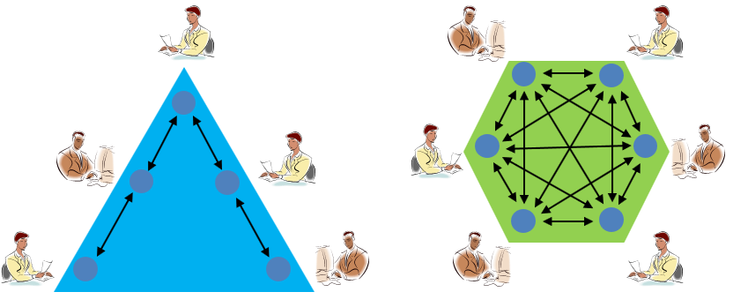
Chap. 7 Communiquer, échanger, collaborer
1. Identifier les besoins d’une équipe de travail
Une majorité de salariés intègre des groupes de travail au sein desquels ils doivent communiquer, échanger, partager les idées et se répartir des tâches. Pour être performante et efficace, l’entreprise doit mettre en place des moyens qui facilitent et favorisent la communication et les échanges entres les personnes. Une organisation en réseau tend à se substituer au réseau pyramidal ancien. | Organisation pyramidale | Organisation en réseaux

Slide 2
Chap. 7 Communiquer, échanger, collaborer
1. Identifier les besoins d’une équipe de travali
Préparations
Mises en commun
Décisions
Un groupe de travail œuvre autour d’objectifs communs selon un processus qui alterne des phases de préparation, de mise en commun et de décisions. Ces étapes interagissent en permanence et s’influencent mutuellement.
Les technologies numériques (l’informatique et Internet), mettent à disposition des outils collaboratifs toujours plus performants et simples d’usage : réseaux internes, messageries instantanées, visioconférences, applications en ligne, plateformes collaboratives, espaces de stockage Cloud, partage de dossiers et de fichiers, etc.
Ces outils facilitent le travail en équipe, accélèrent la circulation de l’information et renforcent la réactivité, l’efficacité et la productivité des collaborateurs.
Ils complétent les moyens de communication traditionnels tels que les panneaux d’affichage, les journaux d’entreprise ou encore les boîtes à idées.

